Slide 1
ПРОБЛЕМИ РОЗВИТКУ ПІДПРИЄМСТВ ТЕЛЕКОМУНІКАЦІЙ У СУЧАСНОМУ СВІТІ

Slide 2
Постійний розвиток та подальше становлення ринкових відносин ставить свої вимоги до стабільно функціонуючої системи управління на підприємстві. Досягнення бажаного рівня неможливе без розв’язання вже накопичених суперечностей. Сфера телекомунікацій та її підприємства як складові являють собою стратегічне значення для сталого розвитку й подальшої інтеграції усіх сфер і галузей економіки у процеси світової глобалізації. Це підтверджується вже доведеним міжнародним суспільно-економічним явищем – становленням наступного інформаційнотехнологічного способу виробництва. Управління підприємствами телекомунікацій – складне системне утворення й пов’язане з багатьма змінними, що сприяє виникненню суперечностей і проблем усередині системи. Суперечності, в свою чергу, являють собою джерело економічного прогресу, відсутність яких зупинить саме життя людства та його еволюцію, але їх накопичення призводить спочатку до кризи, а потім – до банкрутства підприємства.

Slide 3
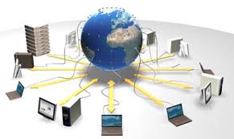
Телекомуніка́ції — це передавання та/або приймання знаків, сигналів, письмового тексту, зображень та звуків або повідомлень будь-якого роду дротовими, радіо, оптичними або іншими електромагнітними системами.
Телекомунікація виникає при обміні інформацією між учасниками з використанням технологій. Передача відбувається або за допомогою електрики, що проходить через фізичному носії, такий як кабель, або за допомогою електромагнітного випромінювання. Зазвичай, шляхи передачі розділяють на канали зв'язку, що дозволяє користуватись перевагами мультиплексування. Термін часто використовується в множині, тобто телекомунікації, тому що для передачі використовуються багато різних технологій.

Slide 4
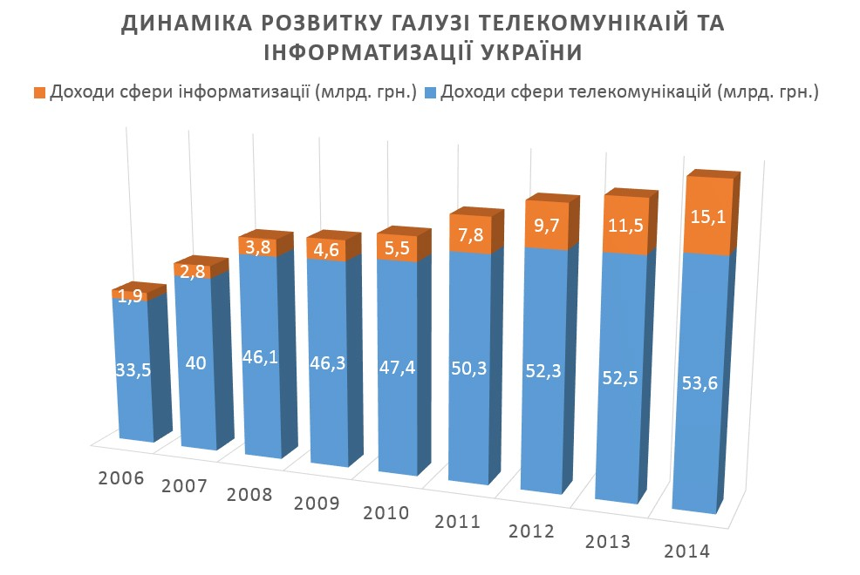

Slide 5
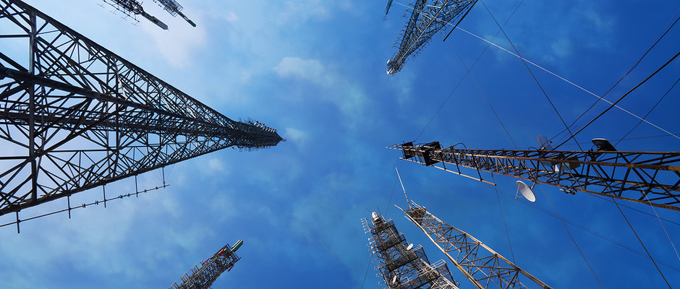
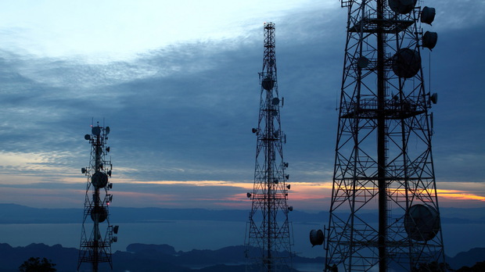
Телекомунікації в Україні – є найсучаснішим, різноманітним і швидко зростаючим сектором економіки. Державне регулювання телекомунікацій здійснює державний колегіальний орган НКРЗІ (з листопада 2011 року). Взагалі, галузь телекомунікацій в Україні поділяється на два крупних сегменти: електрозв’язок та поштовий зв’язок.
*НКРЗІ - Національна комісія, що здійснює державне регулювання у сфері зв'язку та інформатизіції

Slide 6
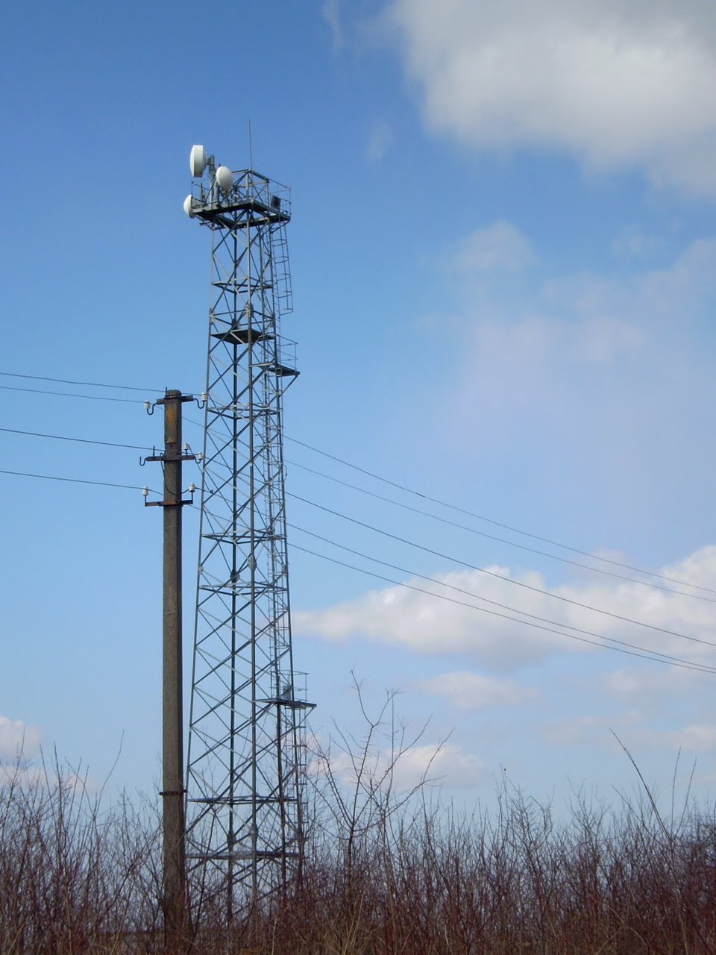
Наприкінці ХХ ст. - початку ХХІ ст. світ перебуває в стані інформаційної революції, вплив якої можна порівняти з впливом індустріальної революції минулого століття. Є всі підстави вважати, що обробка інформації - одна з найвагоміших складових економічної активності. Тому можна стверджувати, що розвиток телекомунікацій як важлива складова інформатизації суспільства та забезпечення населення високоякісними послугами зв'язку є одним з найважливіших напрямів національного та економічного розвтку будь-якої держави, і, зокрема, України. Протягом останніх років сфера телекомунікацій в Україні зберігає позитивну динаміку розвитку, незважаючи на кризові явища в економіці, але в Україні залишається невирішеною проблема телефонізації населення, особливо в сільській, гірській місцевостях та віддалених районах.

Slide 7
В умовах динамічного розвитку ринкової економіки зростають вимоги до соціально-економічної адаптованості та відповідного рівня функціонування усіх галузей та сфер економіки України. Прогресивний розвиток науки, техніки і технологій, інноваційність та висока наукомісткість сучасного виробництва висувають особливі вимоги до шляхів розвитку інформаційно-телекомунікаційної сфери. Сфера телекомунікацій як складова сфери зв’язку та інформатизації має стратегічне значення для сталого розвитку й стабільного функціонування виробничої і соціальної інфраструктури України, що призначена для задоволення потреб фізичних та юридичних осіб, органів державної влади в телекомунікаційних послугах. Це можливо зробити лише за умов стабільної роботи підприємств телекомунікаційної сфери, що спрямована на подальший успішний розвиток. Так підприємства телекомунікацій повинні бути динамічними, адаптивними, швидко реагувати на стрімкий, схильний до кардинальних змін телекомунікаційний ринок. Унаслідок цього інформаційно-телекомунікаційні послуги не можуть ефективно поширюватись без налагодженого механізму управління даними послугами.

Slide 8

Сфера послуги телекомунікаційного ринку в Україні як складова сфери послуг країни на даному етапі відноситься до однієї з найдинамічніших за розвитком сфер економіки. Доконечність надання збиткових загальнодоступних телекомунікаційних послуг викликало низку нових техніко-економічних проблем телекомунікаційної сфери, які потребують вчасного вирішення. У першу чергу, йдеться про мотивацію розвитку таких послуг.
Із цією метою Законом передбачено необхідність компенсації збитків операторам, що надають загальнодоступні послуги. Створення відповідного механізму компенсації збитків покладено на Кабінет Міністрів України. Після введення в дію Закону пройшло більше 10 років, проте такий механізм, який відповідав і ринковим принципам, і соціальним інтересам, з різних причин, на жаль, не створено

Slide 9
Досить гостро стоять проблеми:
• визначення та обґрунтування загального обсягу витрат, необхідних для компенсації збитків операторам, що надають загальнодоступні послуги;
• визначення джерел надходження цих коштів;
• визначення організаційних структур, які акумулюватимуть ці кошти, їх прав та обов’язків;
• визначення порядку надходження коштів у ці структури;
• визначення порядку розподілу коштів між операторами, які надають збиткові загальнодоступні телекомунікаційні послуги.

Slide 10
Висновки:
Підхід до вирішення суперечностей і проблем повинен бути цілеспрямований та структурований. У процесі глобалізації національної економіки і в період трансформації ринкових відносин в Україні сфера телекомунікацій як складова сфери зв’язку та інформатизації є головною «артерією», що постачає, обробляє, допомагає споживати інформацію і потребує швидкого реагування на соціально-економічні протиріччя, що виникають, та їх загострення у вигляді проблем. Це можливо зробити, якщо комплексно підійти до системи управління об’єктом телекомунікацій та питання структури проблем на прикладі запропонованої моделі структури проблем. Це потребує певних дій з боку системи управління підприємствами телекомунікацій в Україні для мотиваційного впливу за допомогою вирішення проблем системи управління на усіх соціально-економічних рівнях об’єкта та приведення останнього на бажаний фінансовоекономічний та соціальний рівень. Але це вимагатиме певних, конкретних обмежень на виробництві й використання трудових і матеріальних ресурсів. Слід також зазначити, що в умовах стрімкого розвитку українського телекомунікаційного ринку зростає конечність постійного моніторингу та аналізу отриманих даних на предмет реального стану справ і необхідність своєчасного реагування й усунення протиріч, що зароджуються.

